Slide 1
Polohová energie
Autorem materiálu a všech jeho částí, není-li uvedeno jinak, je Mgr.Iva Stupková.
Dostupné z Metodického portálu www.rvp.cz, ISSN: 1802-4785, financovaného z ESF a státního rozpočtu ČR. Provozováno Výzkumným ústavem pedagogickým v Praze.

Slide 2
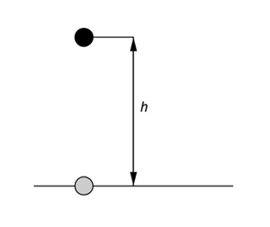
Polohová energie
fyzikální veličina
značka: Wp
jednotka: 1 J
m

Slide 3
Polohová energie
Každé těleso, které je v nějaké výšce má polohovou (potenciální) energii → souvisí tedy s polohou tělesa
Nulová polohová energie – na povrchu Země (h = 0 m)

Slide 4
Polohová energie
Těleso o hmotnosti m zdvižené do výšky h nad povrchem Země má polohovou energii
W_{p} = m.g.h
Z toho vyplývá, že polohová energie závisí na hmotnosti m tělesa ( kg) a výšce h (m).

Slide 5
Vzorový příklad
Jakou polohovou energii má holub, který je ve výšce h = 30 m a jeho hmotnost je 300 g.
Zápis
h = 30 m
m = 300 g = 0,3 kg
Wp = ?
Výpočet
Wp = m.g.h
Wp = 0,3.10.30
Wp = 90 J
Polohová energie holuba ve výšce 30 m je 90 J.

Slide 6
Vzorový příklad
Jeník vyhodil míč o hmotnosti 1,5 kg do výšky. Polohová energie se zvýšila o 90 J. Do jaké výšky byl míč vyhozen?
Zápis
m = 1,5 kg
Wp = 90 J
h = ?
Výpočet
h = Wp /m.g
h = 90/1,5.10
h = 6 m
Jeník vyhodil 1,5 kg míč do výšky 6ti m.

Slide 7
Vzorový příklad
Na žebříku ve výšce 3 m stojí muž, který má polohovou energii 1500 J. Jakou hmotnost má muž?
Zápis
h = 3 m
Wp = 1500 J
m = ?
Výpočet
m = Wp /h.g
m = 1500/3.10
m = 50 kg
Hmotnost muže je 50 kg.

Slide 8
Zdroj
http://www.techmania.cz/edutorium/data/fil_0702.gif

